Slide 1
/
Chào mừng các em
đến với tiết Toán

Slide 2
CHƠI TRỐN TÌM
CÙNG BẠCH TUYẾT VÀ 7 CHÚ LÙN

Slide 3
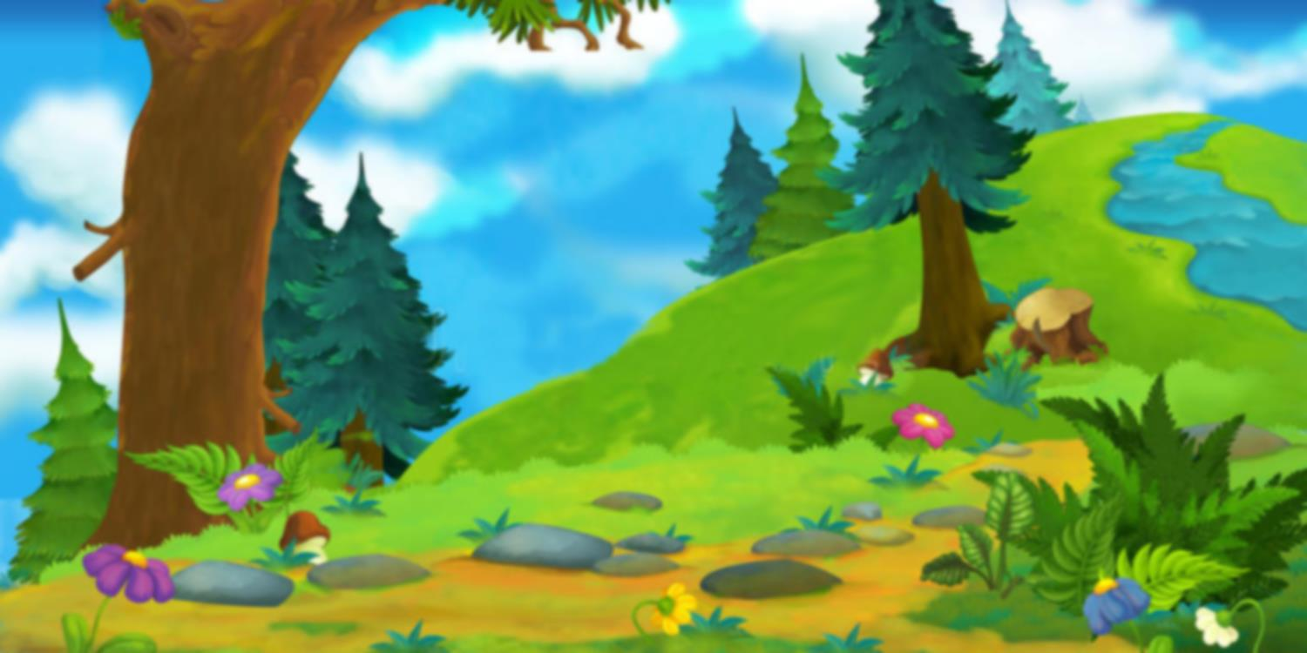
50 + 4 = ?
A.60
B.56
C.55
D. 54
ĐÚNG RỒI

Slide 4
40 + 8 =
A.47
B.48
C.50
D.51
ĐÚNG RỒI

Slide 5
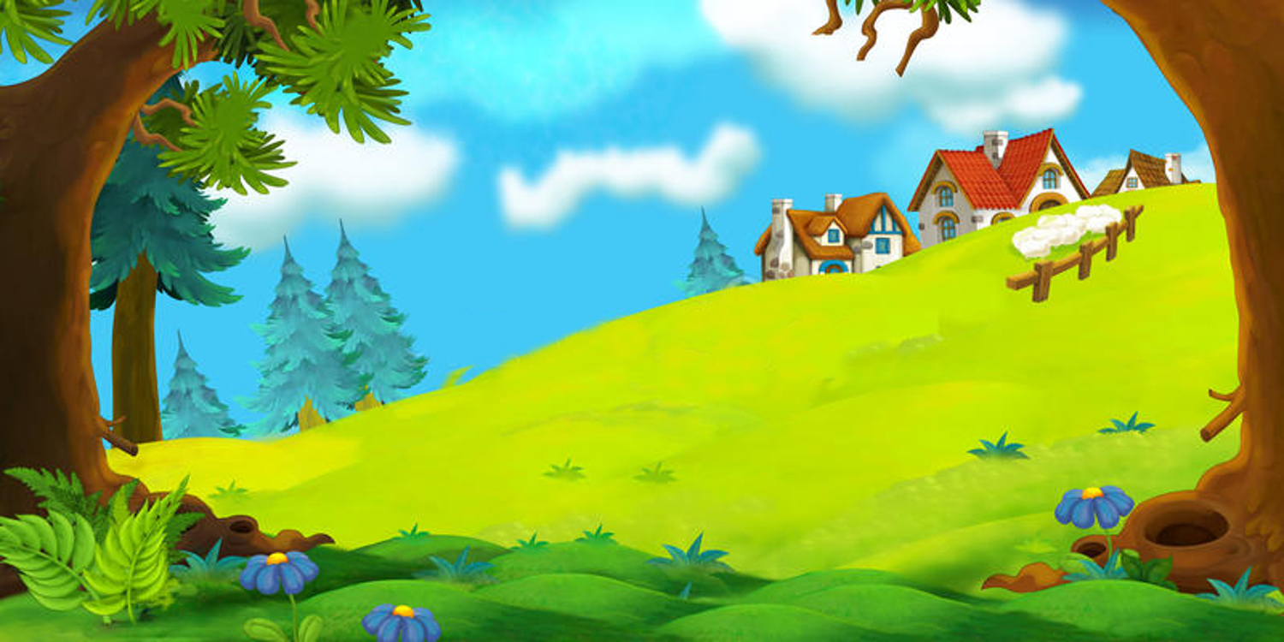
66 - 6 =
A.60
B.61
C.62
D.63
ĐÚNG RỒI

Slide 6
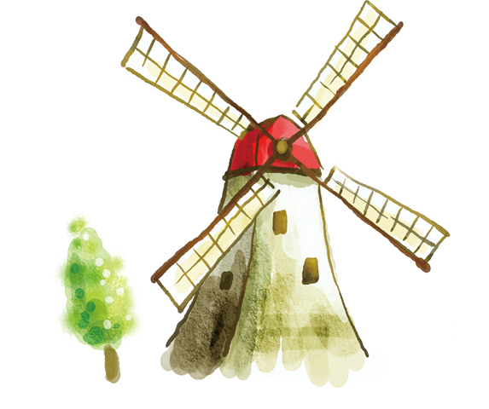
Bài 1:
Ôn tập các số đến 100

Slide 7
Tiết 1

Slide 8
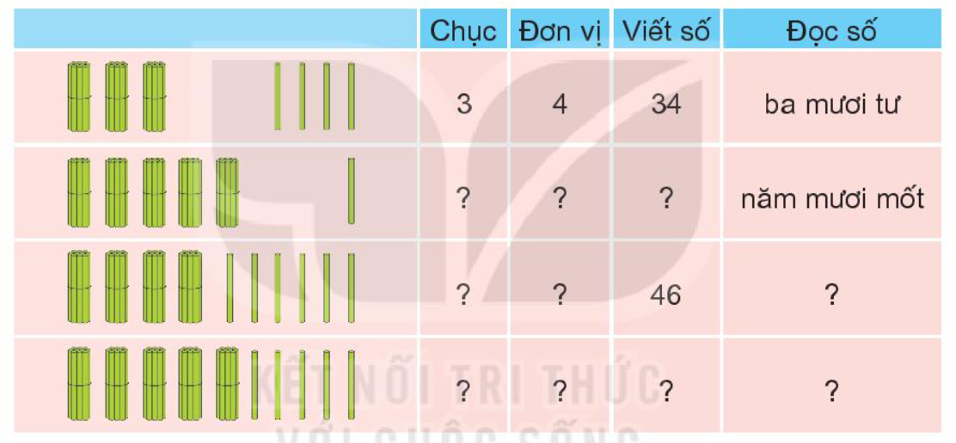
1. Hoàn thành bảng sau (Theo mẫu)
5
1
51
4
6
bốn mươi sáu
5
5
55
năm mươi lăm

Slide 9
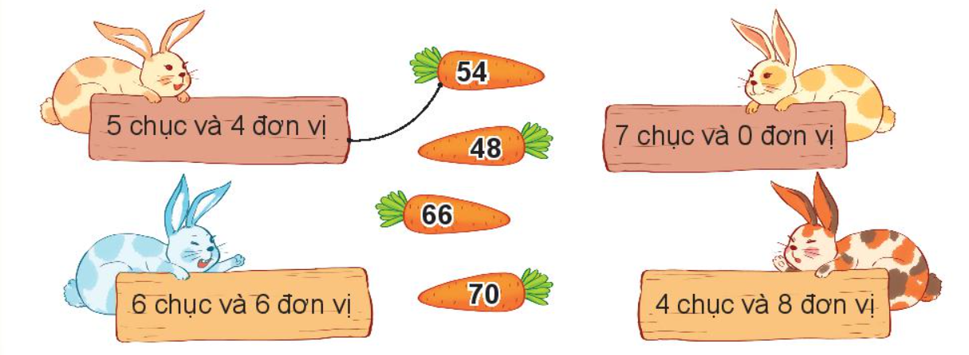
2. Tìm cà rốt cho thỏ

Slide 10
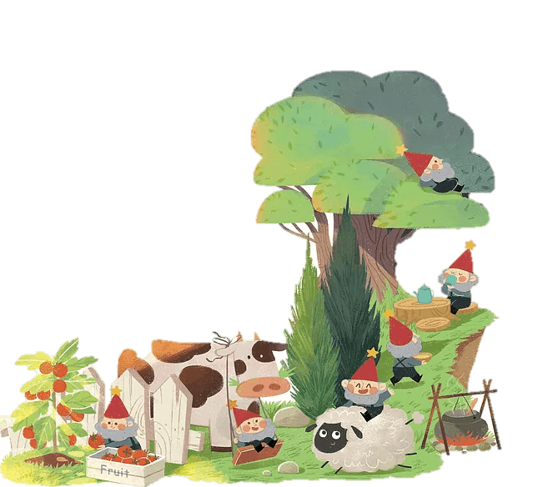
Giải lao

Slide 12
3. Hoàn thành bảng sau (Theo mẫu)
75
64
sáu mươi tư
9
1
chín mươi mốt

Slide 13
4
1. Tìm những bông hoa ghi số lớn hơn 60
2. Tìm những bông hoa ghi số bé hơn 50
3. Tìm những bông hoa vừa ghi số lớn hơn 50 và bé hơn 60

Slide 14
Tiết 2

Slide 15
7
50
9
50
5
7
50
50
5

Slide 16
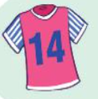
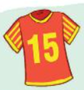
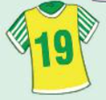
2. Sắp xếp các số ghi trên áo theo thứ tự
a. Từ bé đến lớn
b. Từ lớn đến bé

Slide 17
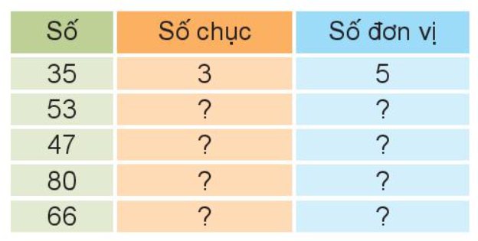
5
3
4
7
8
0
6
6

Slide 18
4. Từ ba thẻ số dưới đây, em hãy lập các số có 2 chữ số
37, 35, 73, 75, 53, 57

Slide 19
Tiết 3

Slide 20
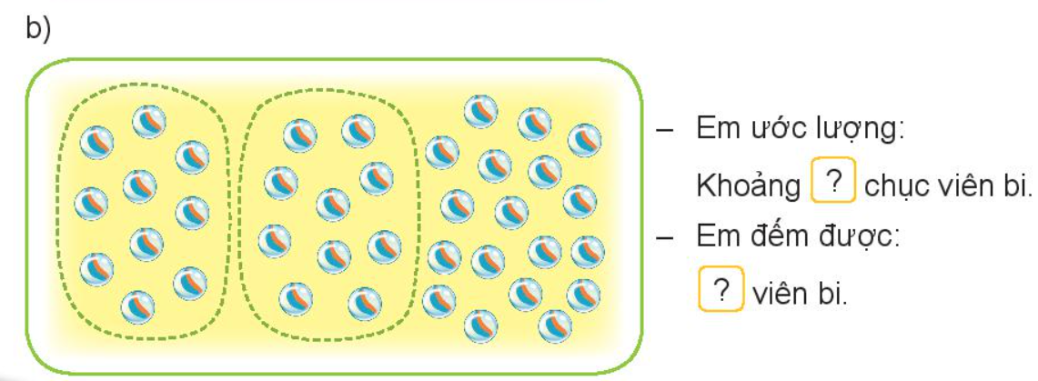
4
38

Slide 21
4
42

Slide 22
4
5
40
5
6
3
63
60
3

Slide 23
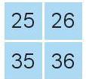
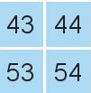
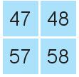
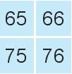

Slide 24
CHÀO TẠM BIỆT
Liên hệ giáo án:
FB: Hương Thảo
Gmail: tranthao121006@gmail.com

